Slide 1
TOÁN 1
Tập 2
Tuần 33
Bài 71: Ôn tập các số
trong phạm vi 10

Slide 2
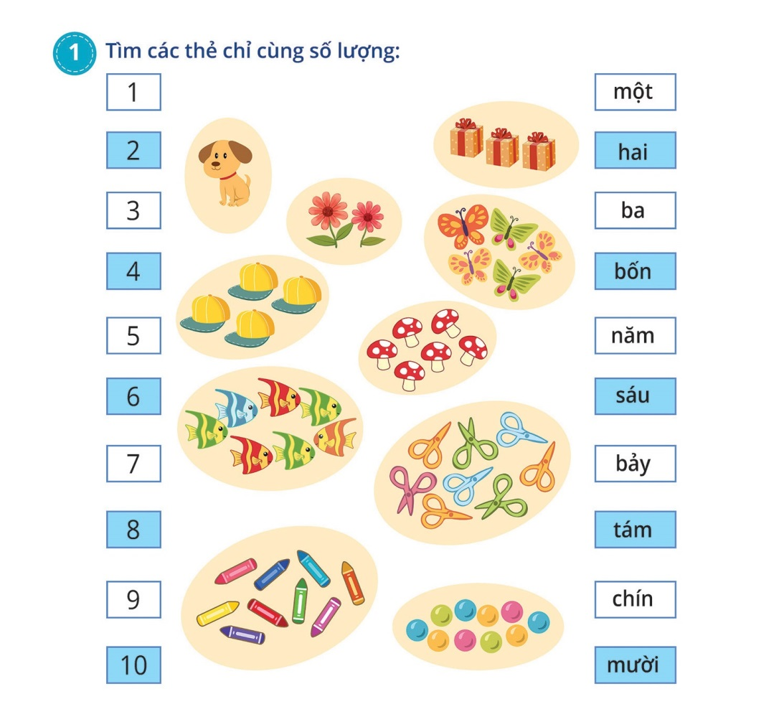

Slide 3

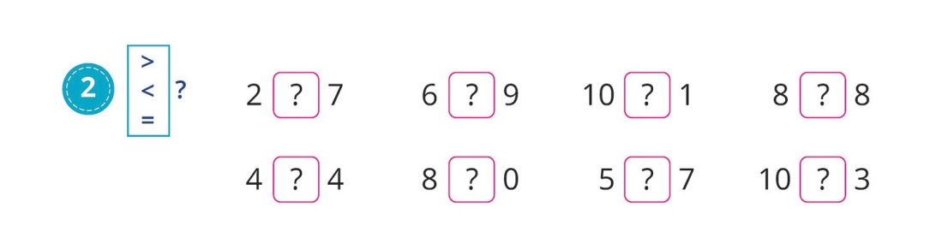
<
<
>
=
=
>
<
>

Slide 4
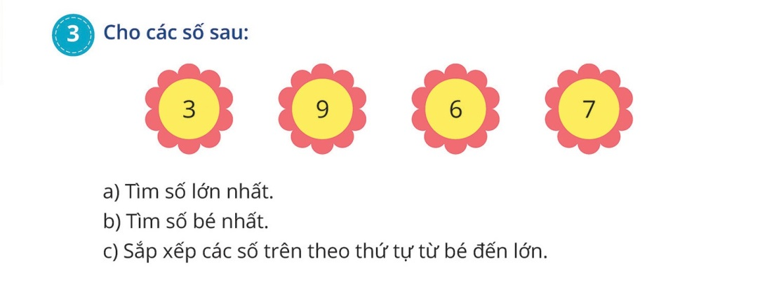
9
3
3, 6, 7, 9

Slide 5
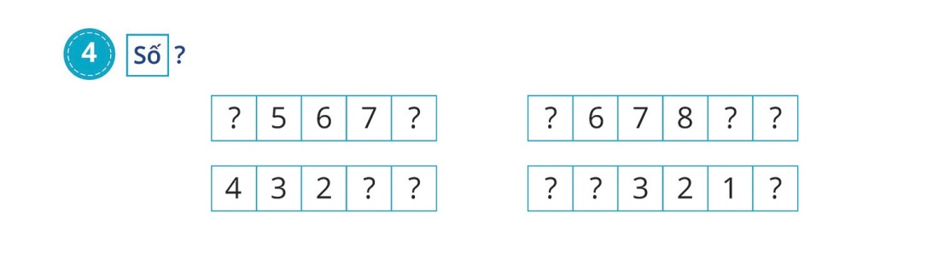
4
8
5
9
10
1
0
5
4
0

Slide 6
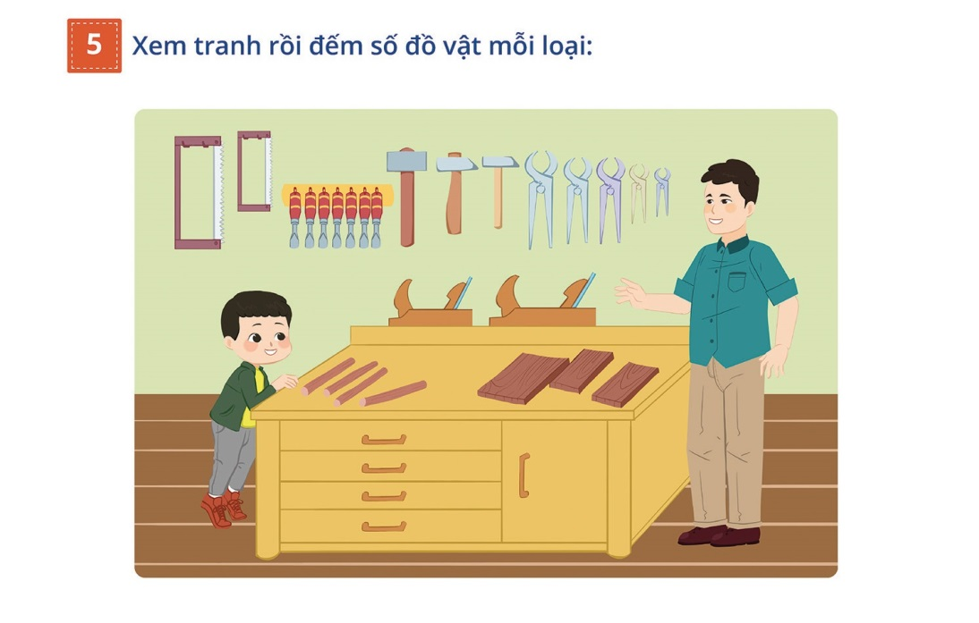





5
3
2
7
2
3
4

